Slide 1
チーム開発課題
チーム1発表

Slide 2
画面詳細設計 (DB構成)

Slide 3
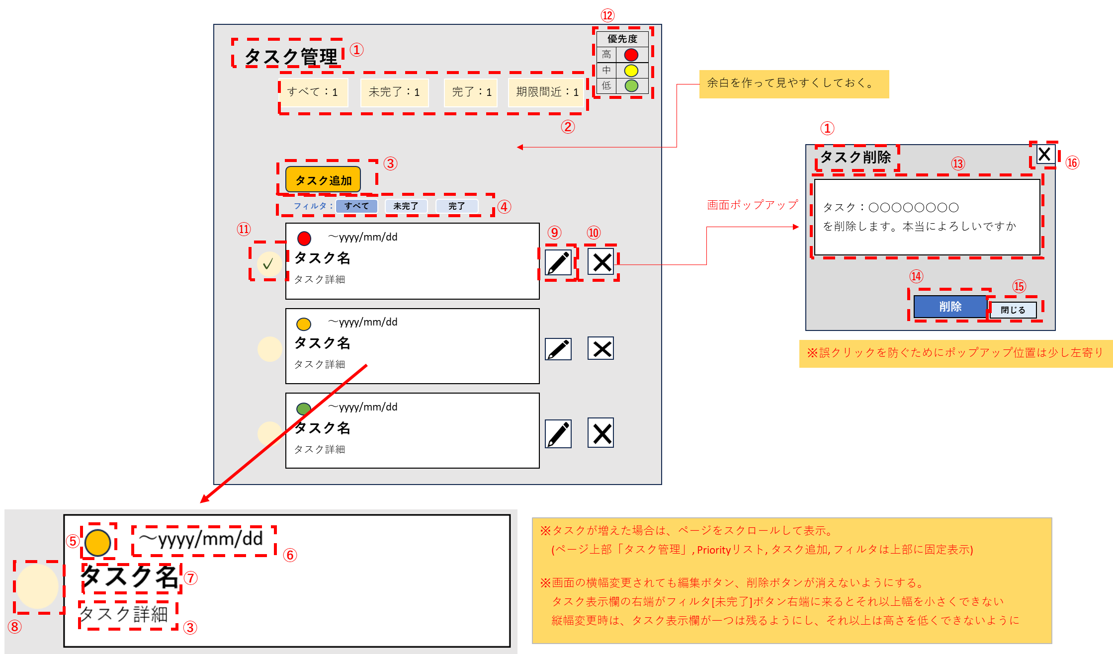

画面詳細設計 (メイン画面)

Slide 4
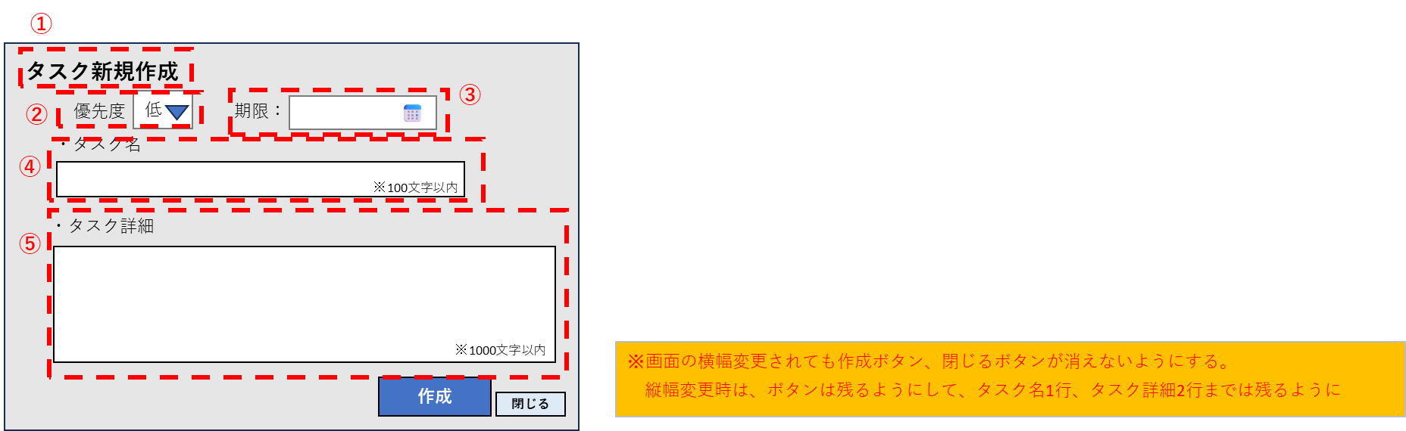
画面詳細設計 (タスク新規作成画面)

Slide 5
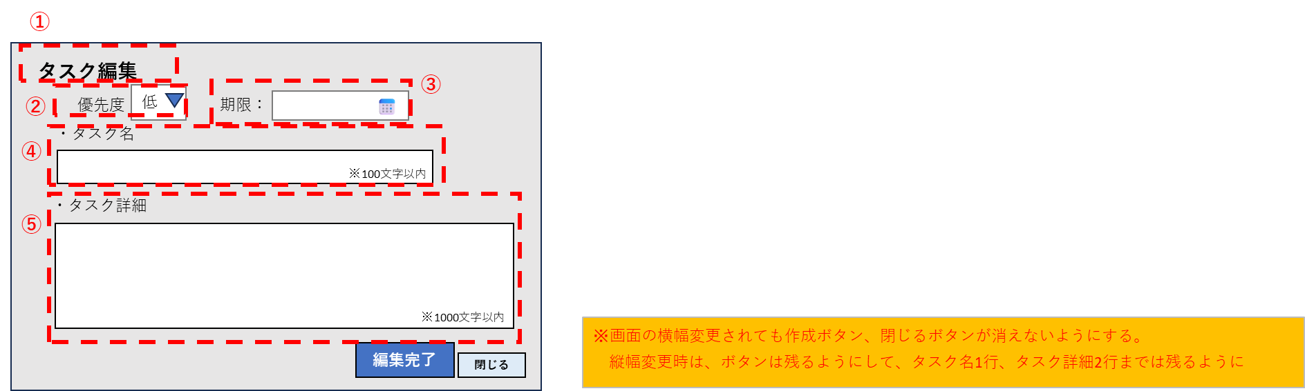
画面詳細設計 (タスク編集画面)

Slide 6
画面詳細設計 (ファイル構成, 担当分け)
フロントエンド
データ定義
SQLクエリ, Dapper, インターフェース

Slide 7
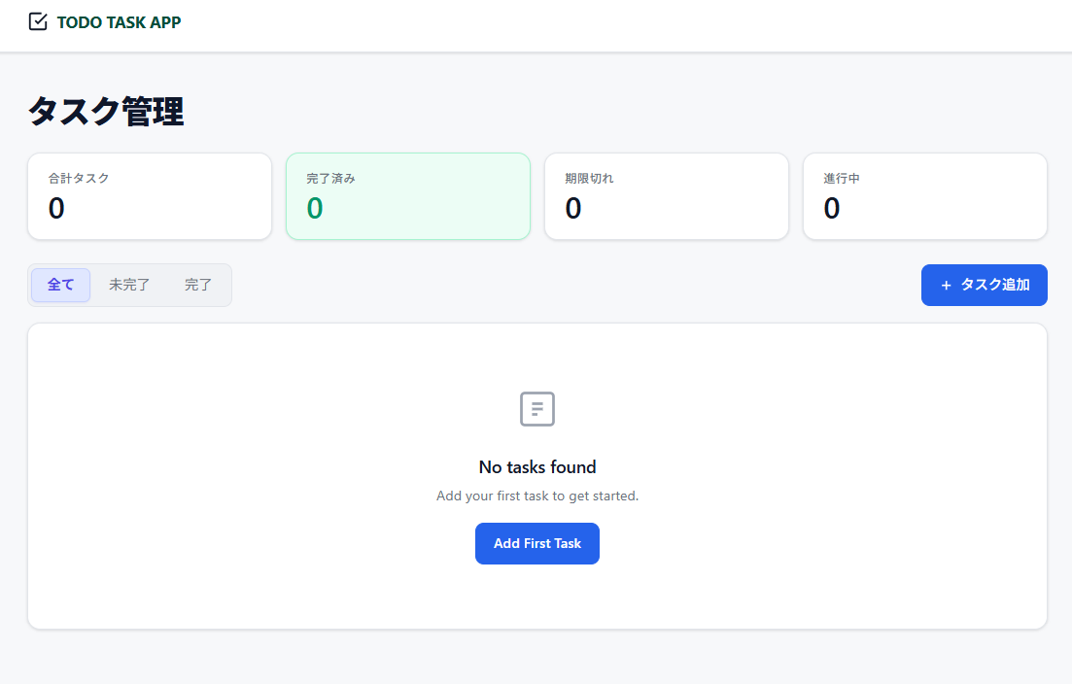
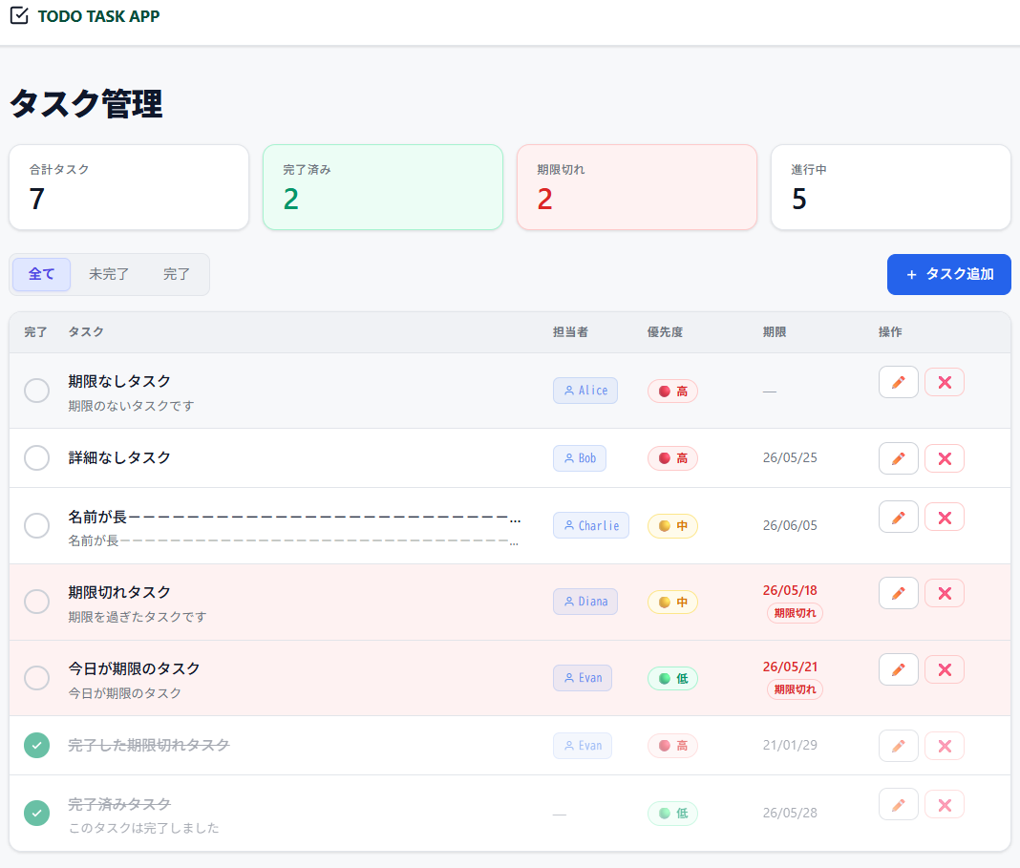
完成した画面 (メイン画面)
タスクがない時
タスク追加時

Slide 8
完成した画面 (メイン画面詳細)
①
②
③
④
⑤

Slide 9
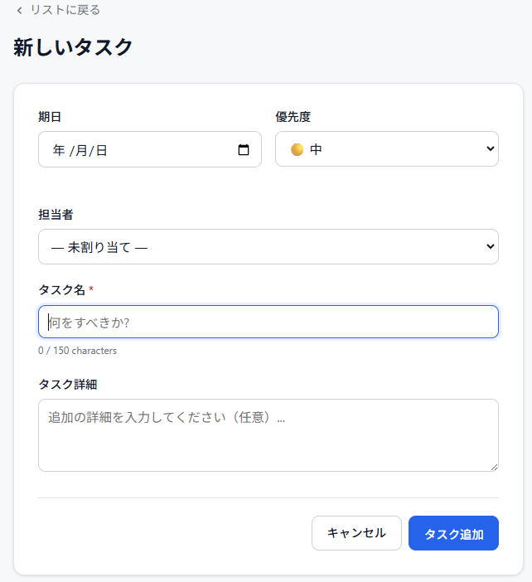
完成した画面 (タスク追加画面詳細)
①
②
③
④
⑤
⑥

Slide 10
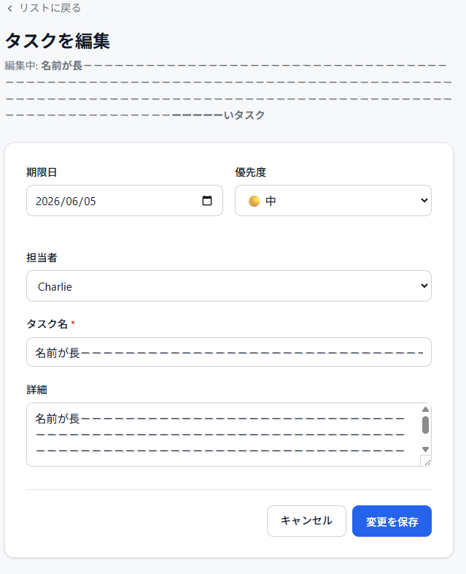
完成した画面 (タスク編集画面詳細)
①
②
③
④
⑤
⑥

Slide 11
反省点・学び
反省点
・連携不足で、作業範囲等の情報の行き違いが発生していた
・最初の設計段階でチャレンジ課題まで想定して作れてなかった
学び
・積極的に報告をし、認識合わせを行うことが重要だと感じた
・所掌範囲や設計などについて、正確, 詳細に決めておく重要性を実感した

